Slide 1
San Fernando College
Programa de Integración Escolar
Terapia Ocupacional
MOTRICIDAD
PREKINDER Y KINDER
T.O Valentina Núñez Arenas

Slide 2
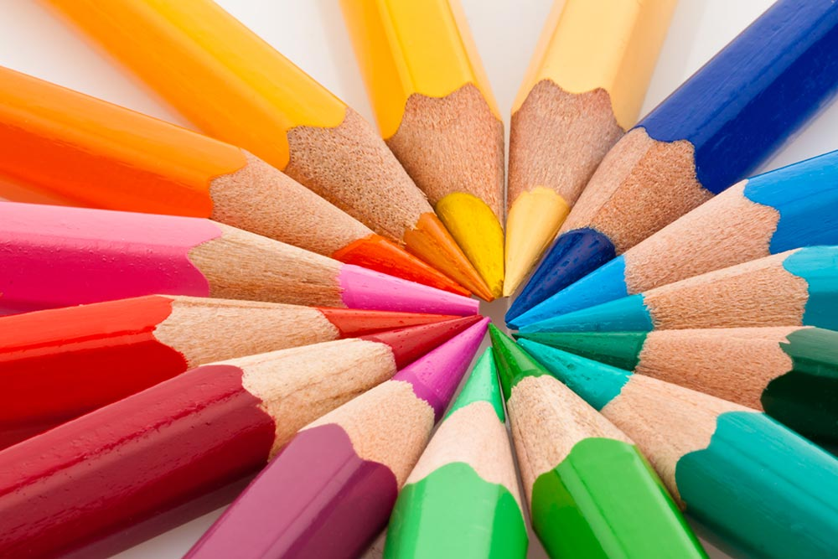
INSTRUCCIONES
1. Presionar 1 vez en el botón “PRESIONAR AQUÍ” para que la ruleta gire.
2. Presionar 1 vez más sobre el botón “`PRESIONAR AQUÍ” para detener la ruleta.
3. Copiar la imagen que aparece en la ruleta.
Una línea vertical
Una línea horizontal
Un cuadrado
Un triángulo
Un círculo
Una cruz
4. Girar al menos 3 veces la ruleta
MATERIALES
1 lápiz
Hojas de papel

Slide 3
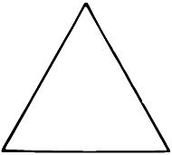
PRESIONAR AQUÍ

Slide 4
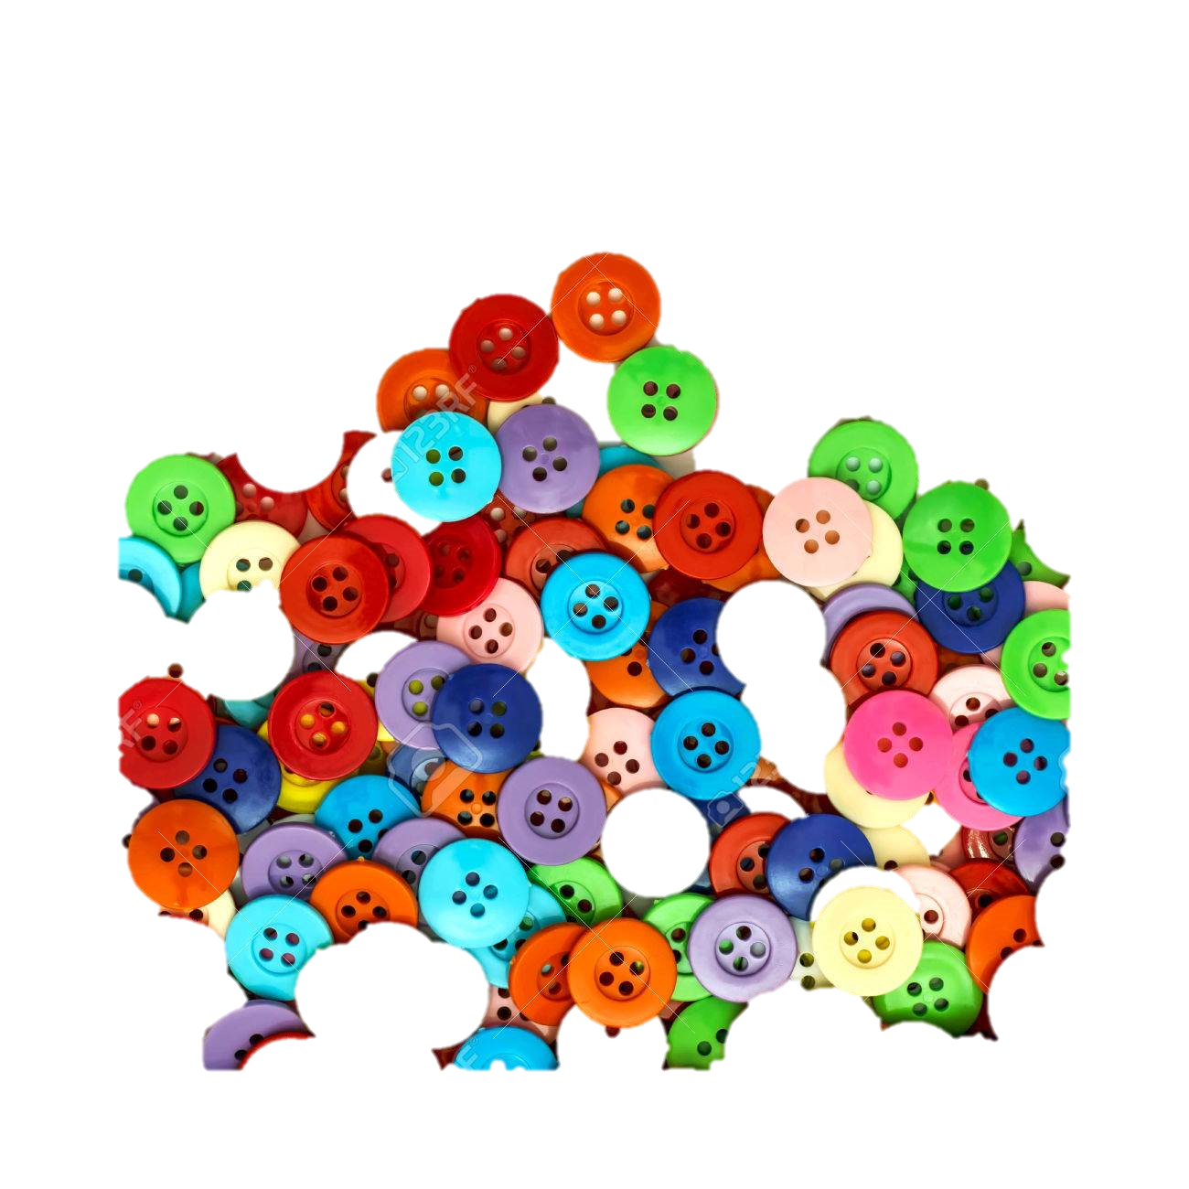
INSTRUCCIONES
1. Presionar 1 vez en el botón “PRESIONAR AQUÍ” para que la ruleta gire.
2. Presionar 1 vez más sobre el botón “`PRESIONAR AQUÍ” para detener la ruleta.
3. Realizar la acción que marque la ruleta
Dibujar una persona
Abotonar y desabotonar
Vaciar agua de un vaso a otro
Desatar cordones
Ordenar lápices por tamaño.
4. Girar al menos 3 veces la ruleta
MATERIALES
Lápices de colores
1 hoja de papel
1 prenda con botones
Vaso con agua hasta la mitad
Vaso vacío
Cordones atados

Slide 5
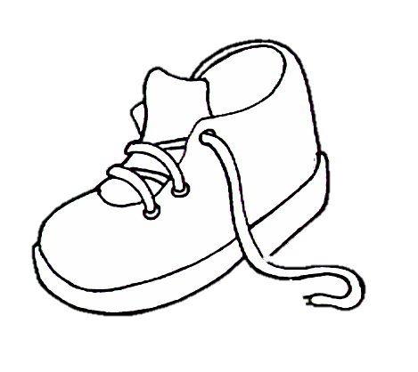
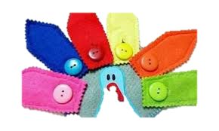
PRESIONAR AQUÍ

Slide 6
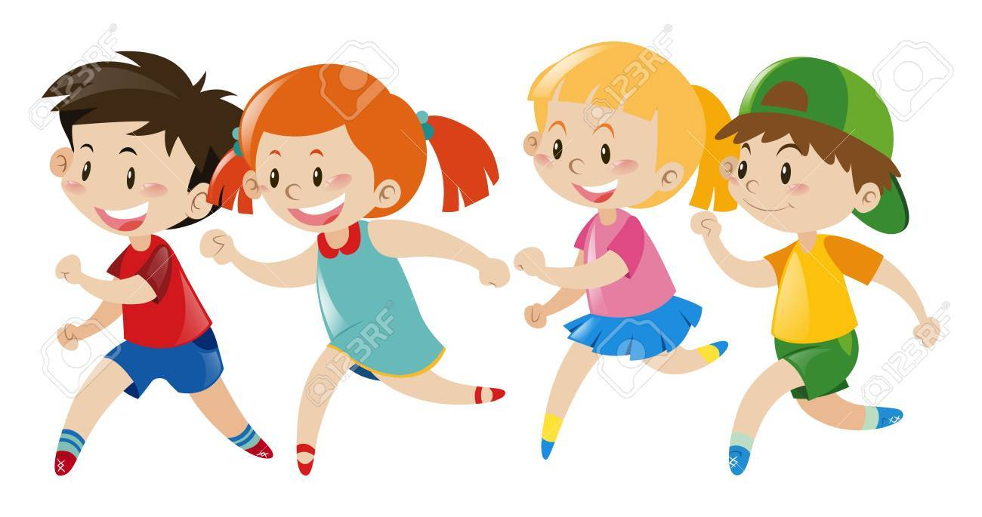
INSTRUCCIONES
1. Presionar 1 vez en el botón “PRESIONAR AQUÍ” para que la ruleta gire.
2. Presionar 1 vez más sobre el botón “`PRESIONAR AQUÍ” para detener la ruleta.
3. Realizar la acción que marque la ruleta
Caminar en punta de pies
Caminar con un vaso con agua en las manos
Pararse en 1 pie
Saltar con pies juntos
Lanzar una pelota
Saltar con 1 pie
4. Girar al menos 4 veces la ruleta
MATERIALES
1 vaso con agua hasta la mitad
1 pelota
1 recipiente para lanzar la pelota

Slide 7
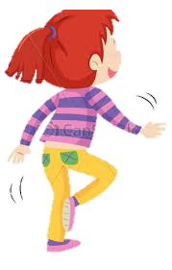
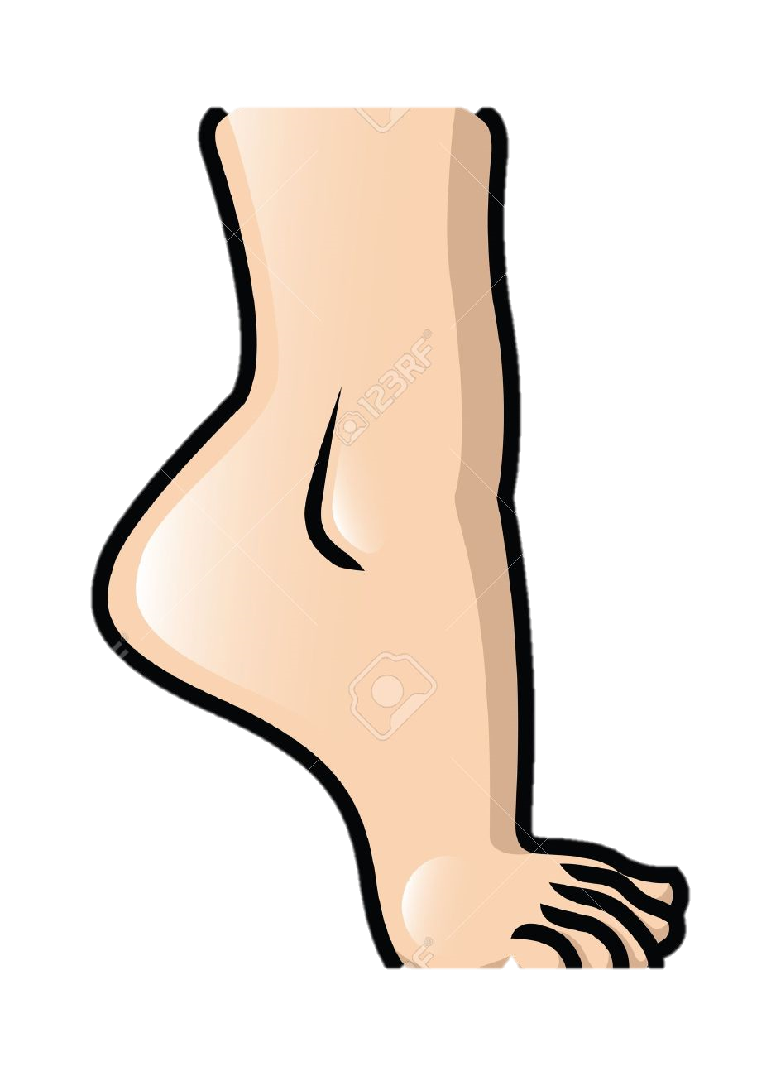
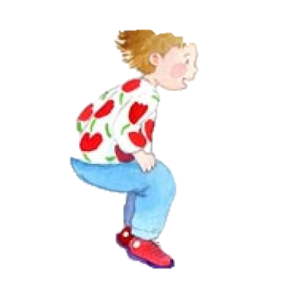
PRESIONAR AQUÍ

Slide 9
San Fernando College
Programa de Integración Escolar
Terapia Ocupacional
MOTRICIDAD
PREKINDER Y KINDER
T.O Valentina Núñez Arenas
vnunez@sanfernandocollege.cl

